Slide 1
SOLUÇÃO GRÁFICA
Disciplina: Programação Linear e Aplicações

Slide 2
SOLUÇÃO GRÁFICA
Quando o problema é representado por modelos simples de apenas duas variáveis, é possível representá-lo graficamente.
Isso traz a vantagem de facilitar a visualização das principais características do processo de decisão.
A solução gráfica do problema de programação linear pode ser feita em três passos: (1) identificação da região viável, (2) determinação de curvas de nível e (3) identificação do ponto ótimo.

Slide 3
SOLUÇÃO GRÁFICA
Na solução gráfica com duas variáveis, utiliza-se o plano cartesiano, representados pelas duas variáveis do problema, na qual, a variável x₁ é plotada no eixo x e a variável x₂ no eixo y.
As restrições definem o que é chamado de região viável, ou seja, a região onde a solução ótima deve estar.
A região viável é criada utilizando-se todas as restrições do problema. As restrições de não negatividade estabelecem que a solução ótima deve estar apenas na região onde as variáveis assumem valores positivos.

Slide 4
exemplo da ração Tobi e Rex:
Encontrar valores para x₁ e x₂ de modo a: Maximizar o lucro: L = 11x₁ + 12x₂ Sujeito a: x₁+ 4x₂ ≤ 10.000 5x₁+ 2x₂ ≤ 30.000 x_{1,} x₂ ≥ 0

Slide 5
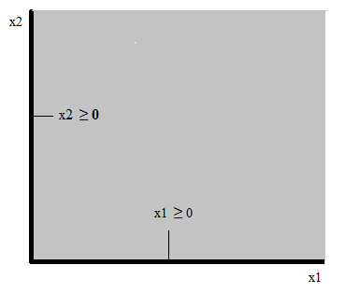
PROCEDIMENTO
Eixo x é atribuído à variável x₁;
Eixo y é atribuído à variável x₂;

Slide 6
Procedimento
Atribuir x₁ = 0 na primeira restrição e determinar o valor de x₂:
x₁= 0 → (0)+ 4x₂ = 10.000 → x₂ = 10.000/4 = 2500
Coordenada do ponto: (x₁ = 0, x₂ = 2500)
Atribuir x₂ = 0 na primeira restrição e determinar o valor de x₁:
x₂= 0 → x₁+ 4(0) = 10.000 → x₁ = 10.000
Coordenada do ponto: (x₁ = 10.000, x₂ = 0).

Slide 7
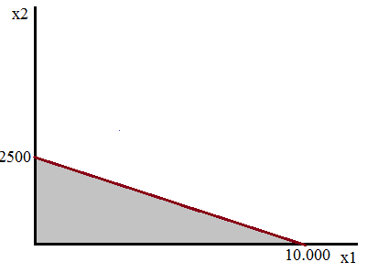
Procedimento
Traçar a reta através dessas coordenadas.

Slide 8
Procedimento
Atribuir x₁ = 0 na segunda restrição e determinar o valor de x₂:
x₁= 0 → 5(0)+ 2x₂ = 30.000 → x₂ = 15.000
Coordenada do ponto: (x₁ = 0, x₂ = 15.000)
Atribuir x₂ = 0 na segunda restrição e determinar o valor de x₁:
x₂= 0 → 5x₁+ 2(0) = 30.000 → x₁ = 6.000
Coordenada do ponto: (x₁ = 6.000, x₂ = 0)
Traçar a reta através dessas coordenadas.

Slide 9
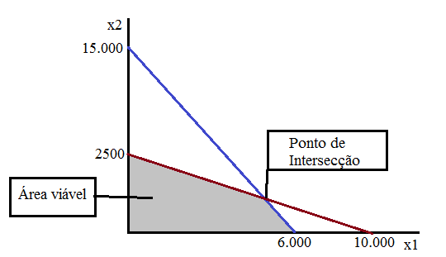
Procedimento
Encontrar a área que a solução é viável.

Slide 10

Procedimento
Geralmente, o ponto ótimo é na intersecção das duas retas. Para isto, isole a variável x₂ das restrições e igualá-las:
x₁+ 4x₂ = 10.000 5x₁+ 2x₂ = 30.000
4x₂ = 10.000 - x₁ x₂ = (30.000 – 5x₁)/2
x₂ = (10.000 - x₁)/4

Slide 11
Procedimento
Substituir x₂ em alguma restrição e determinar x₁
x₁+ 4x₂ = 10.000 → x₂ = (10.000 –x₁)/4 → x₂ = (10.000 – 5555,56)/4 →x₂ = 1111,11
Coordenada do ponto de intersecção das retas: (x₁ = 5555,56; x₂ = 1111,11)
Verificar o lucro neste ponto
Lucro para x₁ = 5555,56 e x2 = 1111.11→ L = 11(5555,56) + 12(1111,11) = 74.444,48

Slide 12
INTERPRETAÇÃO
A área comum, hachurada na figura, representa a região onde se encontram todas as soluções possíveis para o problema.
Cada ponto dessa região, definindo por um par de coordenadas (x₁,x₂), é uma solução viável.
Nosso problema admite, pois, infinitas soluções e o que queremos é encontrar, entre elas, aquela que maximiza o lucro total.
Para isso, devemos observar a nossa função objetivo: L = 11x₁ + 12x₂, que define uma família de retas paralelas entre si, sendo que quanto maior o valor de L, mas afastada a reta se encontra da origem.
Em alguns casos a solução ótima é o vértice, em outros, é o ponto de intersecção.
Cabe ressaltar, que somente é possível determinar a solução ótima, através do método gráfico, quando estamos trabalhando com duas variáveis.

Slide 13
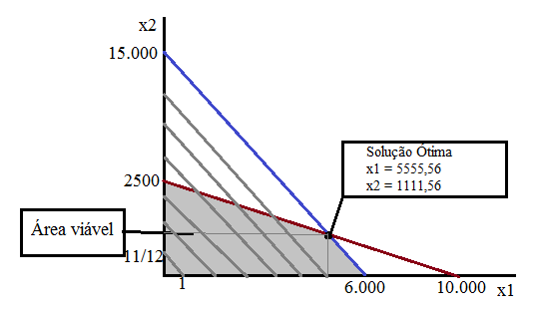
Solução Gráfica

Slide 14
Lista de exercícios
Dados os modelos de P.L. a seguir, determine a solução ótima, resolvendo o modelo graficamente.
A) Encontrar valores para x₁ e x₂ de modo a:
Maximizar o lucro: L = 3x₁ + 4x₂
Sujeito a: 3x₁+ 2x₂ ≤ 12
4x₁+ 6x₂ ≤ 24
x_{1,} x₂ ≥ 0
Resposta: x₁ = 2,4, x₂ = 2,4 e L = 16,8

Slide 15
B) Encontrar valores para x₁ e x₂ de modo a:
Maximizar: Z = 1x₁ + 1x₂
Sujeito a: 4x₁+ 2x₂ ≤ 8
3x₁+ 5x₂ ≤ 15
x_{1,} x₂ ≥ 0
Resposta: x₁ = 5/7, x₂ = 18/7 e L = 23/7

Slide 16
2) Uma pequena manufatura produz dois modelos, Standard e Luxo, de um certo produto. Cada unidade do modelo Standard requer 2 horas de lixação e 1 hora de polimento. Cada unidade do modelo Luxo exige 2 horas de lixação e 3 horas de polimento. A fábrica dispõe de 2 lixadoras e 3 polidoras, cada qual trabalhando 40 horas semanais. As margens de lucro são R$24 e R$32, respectivamente, para cada unidade Standard e Luxo. Não existem restrições de demanda para ambos os modelos. Elabore um modelo de programação linear que permita calcular a produção semanal que maximiza a margem total do lucro do fabricante. Encontre a solução ótima pelo método gráfico.
Encontrar valores para x₁ e x₂ de modo a:
Maximizar o lucro: L = 24x₁ + 36x₂
Sujeito a: 2x₁+ x₂ ≤ 80
x₁+ 3x₂ ≤ 120
x_{1,} x₂ ≥ 0
Resposta: x₁ = 24, x₂ = 32 e L = 1728

